Slide 1

Направление подготовки бакалавров
Системное программное обеспечение
Караваева Ольга Владимировна

Slide 2
План лекции
Физическая структура жесткого диска
Распределение дискового пространства
Логическая структура жесткого диска
Распределение дискового пространства
Главная загрузочная запись (master boot record, MBR)
Структура логического диска FAT

Slide 3

СТРУКТУРА ЖЕСТКОГО ДИСКА
&
ЛОГИЧЕСКАЯ СТРУКТУРА ДИСКА FAT

Slide 4
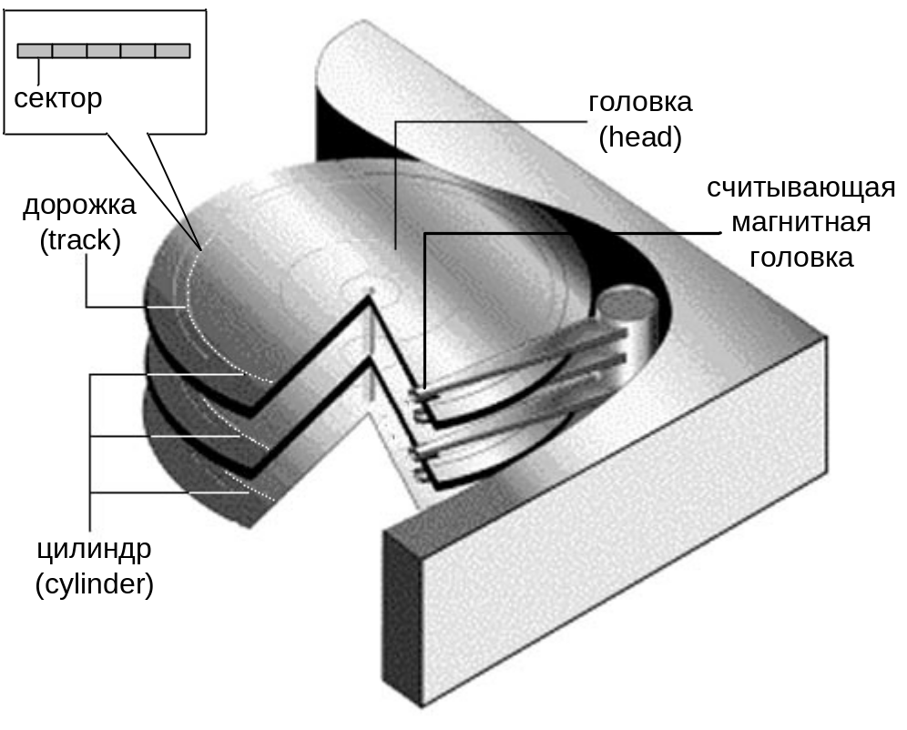
Физическая структура жесткого диска
Сектор–наименьшая часть диска для хранения информации ( 512 байт);
Головка (head) – рабочая поверхность диска;
Дорожка (track) – концентрическая последовательность секторов (Рис. 1);
Цилиндр – совокупность дорожек, одинаково удаленных от центра на всех рабочих поверхностях дисков.
Содержание

Slide 5
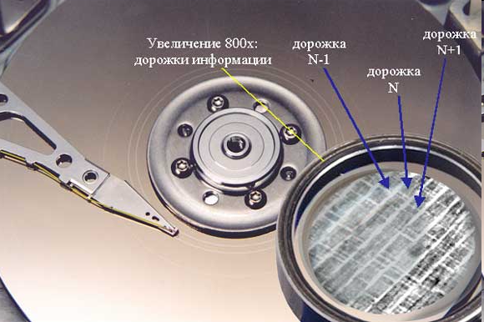
Содержание

Slide 6
Распределение дискового пространства
Самый первый сектор жесткого диска (сектор 1 стороны 0 цилиндра 0) содержит главную загрузочную запись (master boot record, MBR), занимающую один сектор и включающую в себя часть программы начальной загрузки и таблицу разделов диска.
Команды загрузочного кода сообщают компьютеру, как обработать таблицу разделов и где находится операционная система
Содержание

Slide 7
Распределение дискового пространства
В таблице разделов указываются адреса и размеры разделов, на которые разбит диск.
Всего в таблице разделов зарезервировано место для четырех записей о разделах.

Slide 8
Логическая структура жесткого диска
DOS предоставляет возможность создания не более двух разделов. Один из них, называемый первичным, служит для размещения системных файлов и является загрузочным диском С:. Второй раздел называется расширенным, в нем можно создать один или несколько логических дисков

Slide 9
Логическая структура жесткого диска
Запись таблицы разделов описывает местонахождение разделов в адресах CHS и LBA.
Адреса CHS применимы только для дисков менее 8 Гбайт
Адреса LBA позволяют использовать диски, размер которых исчисляется в терабайтах
Раздел 1 Раздел 2

Slide 10
Логическая структура жесткого диска
Современные операционные системы могут загружаться с любого логического диска, поэтому основных записей в таблице разделов может быть 3
Четвертая запись таблицы разделов описывает расширенный раздел.

Slide 11

Логическая структура жесткого диска
Первичный Первичный Первичный Расшир.
раздел ФС1 раздел ФС2 раздел ФС3 раздел

Slide 12
Распределение дискового пространства
Жесткий диск разбивается на логические диски, каждый из которых занимает целое число цилиндров.
Каждому логическому диску, входящему в расширенный раздел, предшествует сектор, содержащий таблицу логических дисков. В этой таблице указываются адреса и размеры данного и следующего логических дисков.
Таблица логических дисков располагается в самом первом секторе области, выделенной под логический диск.
Содержание

Slide 13
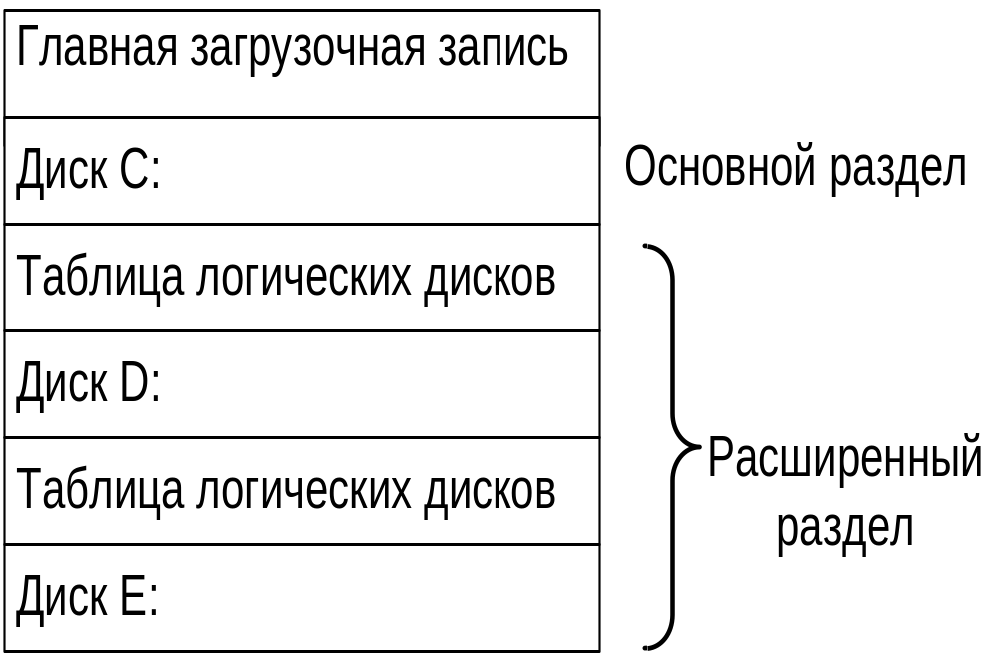
Логическая структура жесткого диска

Slide 14
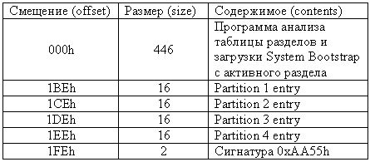

Главная загрузочная запись (master boot record, MBR)
Таблица разделов

Slide 15
Главная загрузочная запись (master boot record, MBR)
Таблица разделов описывает размещение и характеристики имеющихся на жестком диске разделов. Последние два байта записи содержат индикацию 55 АА.
Содержание

Slide 16
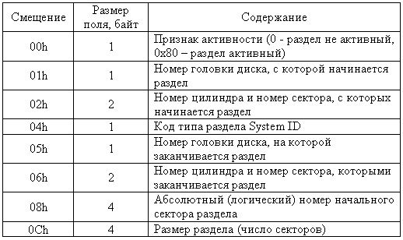
Содержание

Slide 17
Таблица разделов
MBR
Диск С:
Таблица логических дисков
Диск D:
Таблица логических дисков
Диск Е:
OS/2
Менеджер загрузки
1. Запись о диске С:
2. Запись о расширенном разделе
3. Запись о диске с OS/2
4. Запись о Менеджере загрузки (А)

Slide 18
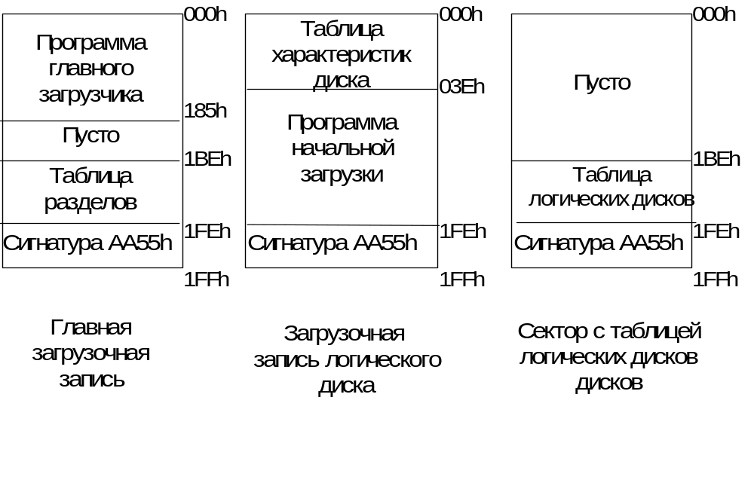

Slide 19
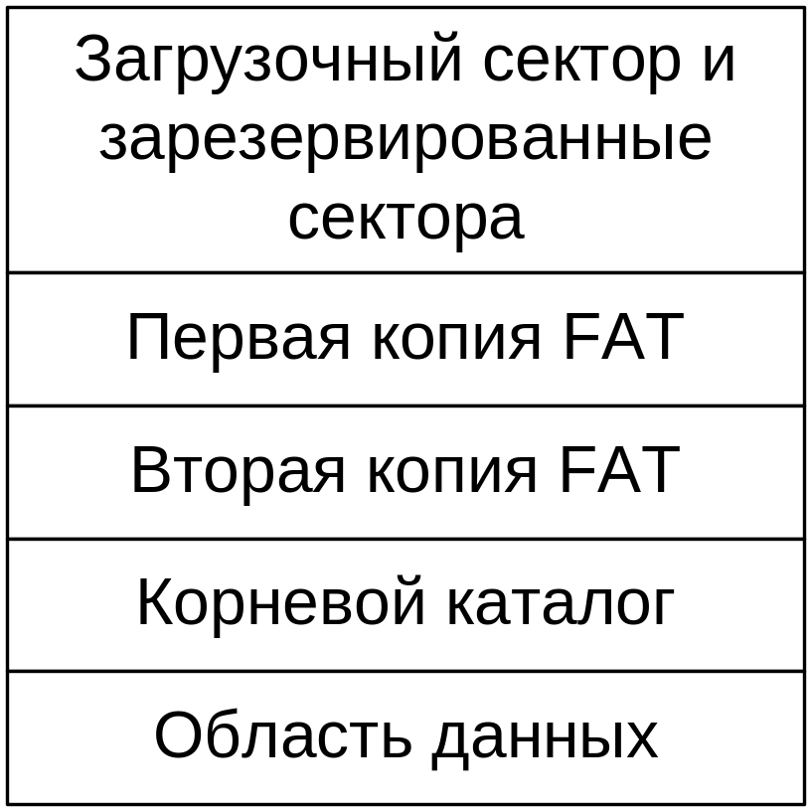
Структура логического диска FAT
Содержание

Slide 20
Фундамент FAT32
Загрузочная запись (Boot Record), где хранится информация о размере раздела, количестве свободного места и размере кластера
Таблица размещения файлов. В этой таблице содержится информация о том, как располагаются данные файлов на разделе диска
Корневой каталог (Root Directory). Это самый "главный" каталог на логическом диске, все остальные каталоги и файлы располагаются по иерархии ниже его.

Slide 21
Загрузочный сектор (boot sector)
Загрузочный сектор, обеспечивает запуск операционной системы, располагается в первом секторе каждого тома.
В этом секторе содержатся исполняемый код и данные, которые требует этот код, включая информацию о файловой системе, используемой на данном томе.
Загрузочный сектор создается при форматировании тома. В конце загрузочного сектора размещается сигнатура 0x55AAh.
Содержание

Slide 22
Структура данных загрузочного сектора FAT32
Диапазон | Описание
0-2 | Ассемблерная команда перехода к загрузочному сектору
3-10 | Имя OEM в кодировке ASCII
11-12 | Количество байтов в секторе
13-13 | Количество секторов в кластере
14-15 | Размер зарезервированной области в секторах
16-16 | Количество копий FAT
17-18 | Максимальное количество файлов в корневом каталоге
19-20 | 16-разрядное количество секторов в файловой системе
21-21 | Тип носителя
22-23 | 16-разрядный размер каждой копии FAT
24-25 | Количество секторов в дорожке
26-27 | Количество головок
28-31 | Количество секторов перед началом раздела
32-35 | 32-разрядное количество секторов в файловой системе
36-39 | 32-разрядный размер одной копии FAT (в секторах)
40-41 | Режим обновления нескольких структур FAT
42-43 | Основной и дополнительный номер версии

Slide 23
Структура данных загрузочного сектора FAT32
Диапазон | Описание
44-47 | Кластер в котором находиться корневой каталог
48-49 | Сектор в котором находиться структура FSINFO
50-51 | Сектор в котором находиться резервная копия загрузочного сектора
52-63 | Зарезервировано
64-64 | Номер диска INT 13H
65-65 | Не используется
66-66 | Расщиренная сигнатура, показывает действительны ли следуюшие 3 значения
67-70 | Серийный номер тома
71-81 | Метка тома в кодировке ASCII
82-89 | Метка типа файловой системы в кодировке ASCII
90-509 | Не используется
510-511 | Сигнатура (0xAA55)

Slide 24
Структура данных сектора FAT32 FSINFO
Диапазон | Описание
0-3 | Сигнатура (0x41615252)
4-483 | Не используется
484-487 | Сигнатура (0x6147272)
488-491 | Количество свободный кластеров
492-495 | Следующий свободный кластер
496-507 | Не используется
508-511 | Сигнатура (0xAA550000)
Содержание

Slide 25
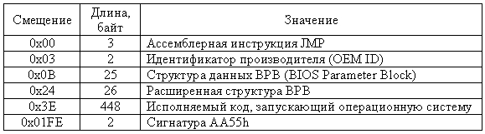
Структура загрузочного сектора
Содержание

Slide 26
Общее описание FAT
Таблица распределения дискового пространства (File Allocation table – FAT) содержит информацию о расположении файлов, свободном пространстве на дисках и неисправных блоках, а также идентификатор формата диска.
Для каждого файла поддерживается цепочка элементов FAT, каждый из которых указывает область фиксированной длины, занимаемой файлом на диске.
Содержание

Slide 27
Общее описание FAT
В каталоге, содержащем файл, есть указатель к началу цепочки. При удалении файла элементы и соответствующие области диска освобождаются и могут быть использованы для другого файла.
Поскольку FAT содержит очень важную для надежности данных информацию, то на диске хранятся две копии FAT.
Содержание

Slide 28
Достоинства и недостатки FAT
Преимущество этой организации заключается в возможности не только последовательного, но и прямого доступа к данным файла.
Недостатком является постепенное фрагментирование диска при активной работе с файловой системой (создание и удаление файлов) – файлы не занимают непрерывные области, фрагментирование значительно снижает быстродействие.
Содержание

Slide 29
Кластер диска
Каждый элемент FAT (за исключением первых двух) соответствует определенному кластеру диска.
Кластер – это группа стандартных секторов размером 512 байт.
Группировка секторов необходима, чтобы уменьшить размер FAT. Однако большие кластеры, используемые на фиксированном диске, напрасно расходуют дисковое пространство при записи маленьких файлов.
Содержание

Slide 30
Кластер диска
Первые два элемента FAT (3 или 4 байта) используются в качестве идентификатора формата диска. Значащим является только первый байт, остальные всегда содержат FFh.
Содержание

Slide 31
Длина элементов FAT
Длина элементов FAT 12, 16 или 32 бита.
Использование 12-битовых элементов FAT преследует цель максимально уменьшить размер FAT и используется на дискетах.
В данном случае значения двух соседних элементов сохраняются в трех последовательных байтах. Это усложняет прослеживание цепочки элементов, но работу с FAT обычно берет на себя операционная система, которая осуществляет необходимые вычисления.
Содержание

Slide 32
Таблица размещения файлов
Используется для определения состояния выделения кластеров
Служит для поиска следующего выделенного кластера файла или каталога
Состоит их записей одинакового размера
Если кластер свободен запись равна 0, иначе сожержит адрес слудующего кластера в файле или каталоге
Если кластер завершает цепочку файла или каталога, в его записи содержится маркер конца файла (0x0fff fff8)
Содержание

Slide 33

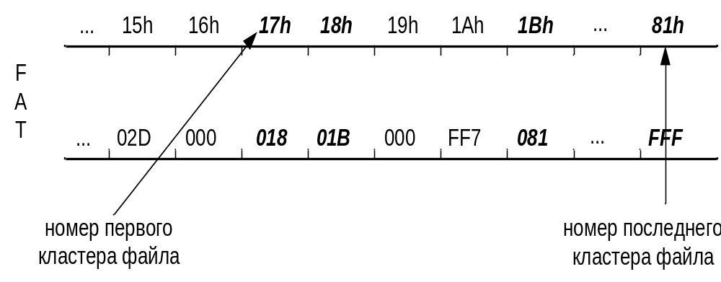

Цепочка кластеров распределенных файлу;
В элементе каталога для файла FILEN.TXT указан номер первого кластера, распределенного файлу 17h.
Содержание

Slide 34
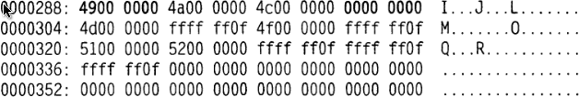
Пример FAT
Каждая запись занимает 4 байта (2 столбца). Первая запись содержит значение 73 (0x0000 0049). В структуре FAT она хранится со смещение 288 байт, т.е является 72 записью (288/4=72). Запись выделена, поскольку ее значение отлично от нуля, а следующим кластером является кластер 73.
Записи в байтах 300-303 и 340-... равны нулю, т.е свободны. Байты 300-303 соответствуют кластеру 75 и т.д.
Содержание

Slide 35
Каталоги
Основной (корневой) каталог – это начало древовидной файловой структуры диска.
Каталог содержит информацию о файлах, которые ему принадлежат. Наиболее существенная часть этой информации – имя файла и указатель к началу соответствующей цепочки элементов FAT.
На дисководах с FAT12 и FAT16 корневой каталог имеет фиксированное расположение. На дисководах с FAT32, корневой каталог – обычная цепочка кластеров.
Содержание

Slide 36
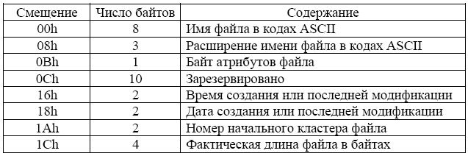
Содержание

Slide 37
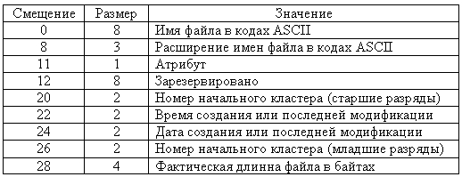

Slide 38
Сравнительная характеристика FAT, FAT32 и FAT64
Характеристики | FAT | FAT32 | FAT64
Максимальный размер файла | 2 Гб | 4 Гб | 16 Тб
Максимальный размер кластера | 32 Кб | 32 Кб | 32 Мб
Поддержка длинных имен файлов | ДА | ДА | ДА
Поддержка списка прав доступа. | НЕТ | НЕТ | ДА
Лимит на количество файлов в одной дирректории | ДА | ДА | НЕТ
Содержание

Slide 39
Записи каталогов
В записях каталогов хранятся имя и методанные файла и каталога. Эти данные создаются для каждого файла или каталога в системе и храняться в кластерах, выделенных родительскому каталогу файла.
Структура данной записи поддерживает короткие имена по схеме 8+3. Если файл имеет более сложное имя, в дополнение к обычной записи каталога (SFN) создаются записи LFN (Long File Name)
Содержание

Slide 40
Структура данных базовой записи каталога FAT
Диапазон | Описание
0-0 | Первый символ имени файла
1-10 | Символы 2-11 имени файла
11-11 | Атрибуты файла
12-12 | Зарезервировано
13-13 | Время создания (десятые доли секунды)
14-15 | Время создания (часы, минуты,секунды)
16-17 | День создания
18-19 | День последнего обращения
20-21 | Старшие 2 байта адреса первого кластера
22-23 | Время последней модификации
24-25 | День последней записи
26-27 | Младшие 2 байта адреса первого кластера
28-31 | Размер файла
Содержание

Slide 41
Процесс создания файла в системе FAT
Считываем загрузочный сектор из сектора 0 логического диска и находим в нем информацию о структурах FAT и корневого каталога
Чтобы найти каталог dir1, перебираем все записи
корневого каталога в поисках записи с именем dir1 и установленным атрибутом каталога. Запись найдена и ее начальный кластер
равен 90
Содержание

Slide 42
Процесс создания файла в системе FAT
Читаем содержимое кластера 90 и последовательно перебираем все записи, хранящиеся в нем, пока не будет найдена свободная запись каталога
Находим свободную запись и переводим в выделенное состояние, записывая в нее имя file1.txt. Размер и текущее время тоже записываются в соответствующие поля
Содержание

Slide 43
Процесс создания файла в системе FAT
Нужно выделить кластеры для содрежимого. Переходим к поиску в структуре FAT. Файлу выделяется кластер 200, для чего записи этого кластера присваивается маркер EOF.
Адрес кластера 200 записывается в поле начального кластера записи каталога. Первые 4096 байт содержимого файла записываются в кластер
После поиска в струтуре FAT файлу выделяется еще один кластер 201
В запись FAT первого кластера (200) заносится значение 201, и т.д
Содержание

Slide 44
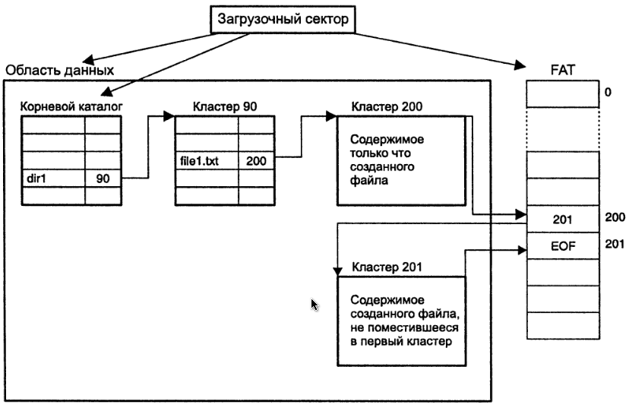
Состояние файловой системы после создания файла
Содержание

Slide 45
Процесс удаления файла в системе FAT
Считываем загрузочный сектор из сектора 0 логического дистк и находим в нем информацию о FAT и корневом каталоге
Чтобы найти каталог dir1, перебираем все записи корневого каталога в поисках записи с именем dir1 и установленным атрибутом каталога. Запись найдена и ее начальный кластер равен 90
Перебираем содержимое начального кластера dir1 (90) в поисках записи с именем file1.txt. По записи определяется начальный кластер файла (200)
При помощи структуры FAT определяется цепочка кластеров файла. В данном случае кластеру выделеныкластеры 200 и 201
В записи FAT кластеров 200 и 201 заносятся нули
Запись каталога файла file1.txt освобождается, для чего в ее первый баут заносится значение 0xe5
Содержание

Slide 46
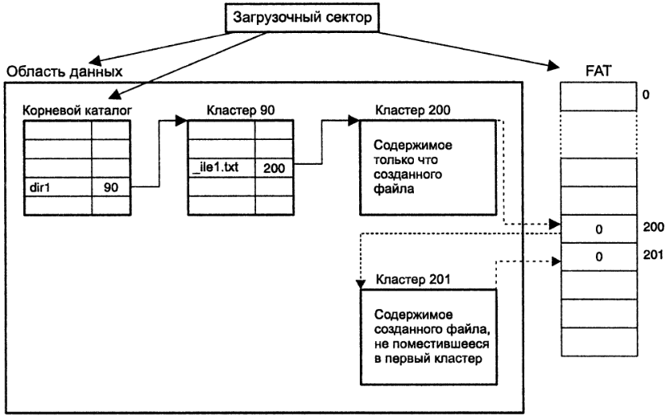
Состояние файловой системы после удаления файла
Содержание

Slide 47
Структура данных записи каталога LFN в FAT
Диапазон | Описание
0-0 | Порядковый номер и признак выделения
1-10 | Имя файла, символы 1-5
11-11 | Атрибуты файла
12-12 | Зарезервировано
13-13 | Контрольная сумма
14-25 | Имя файла, символы 6-11
26-27 | Зарезервировано
28-31 | Имя фала, символы 12-13
Содержание

Slide 48
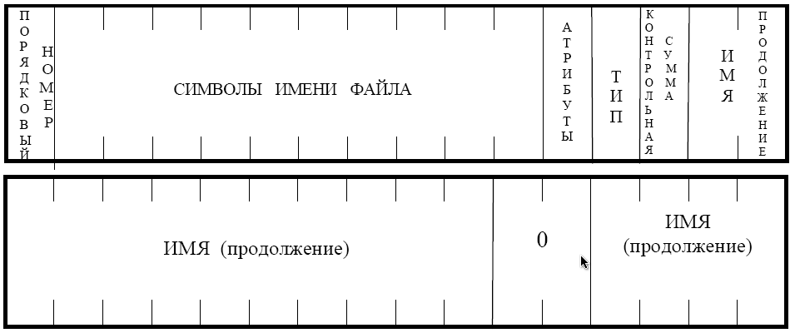
Структура данных записи каталога LFN в FAT
Последняя из частей элемента, содержащего длинное имя файла
…
...добавочные части элемента содержащего длинное имя файла
…
Вторая часть элемента, содержащего длинное имя файла
Первая часть элемента, содержащего длинное имя файла
Связанный с этим именем элемент, содержащий короткое имя файла

Slide 49
Особенности структуры записи каталога LFN в FAT
Поле порядкового номера содержит счетчик записей, необходимых для храения имени файла
Первой записи соответствует порядковый номер 1 и увеличивается для каждой записи на 1
Записи LFN располагаются в обратном порядке перед записью короткого имени файла
Неиспользуемые символы дополняются кодами 0xff
Поле атрибутов записи LFN должно быть равно 0x0F
Контрольная сумма вычисляется с использованием короткого имени файла и должна быть одинакова для всех записей LFN
Содержание

Slide 50
Источники
http://s-engineer.ru/opisanie-fajlovoj-sistemy-fat16/
http://materinki.narod.ru/hdd/fat.htm
https://it-actual.ru/info-and-differences-fat16-fat32-ntfs-exfat.html

